Slide 1
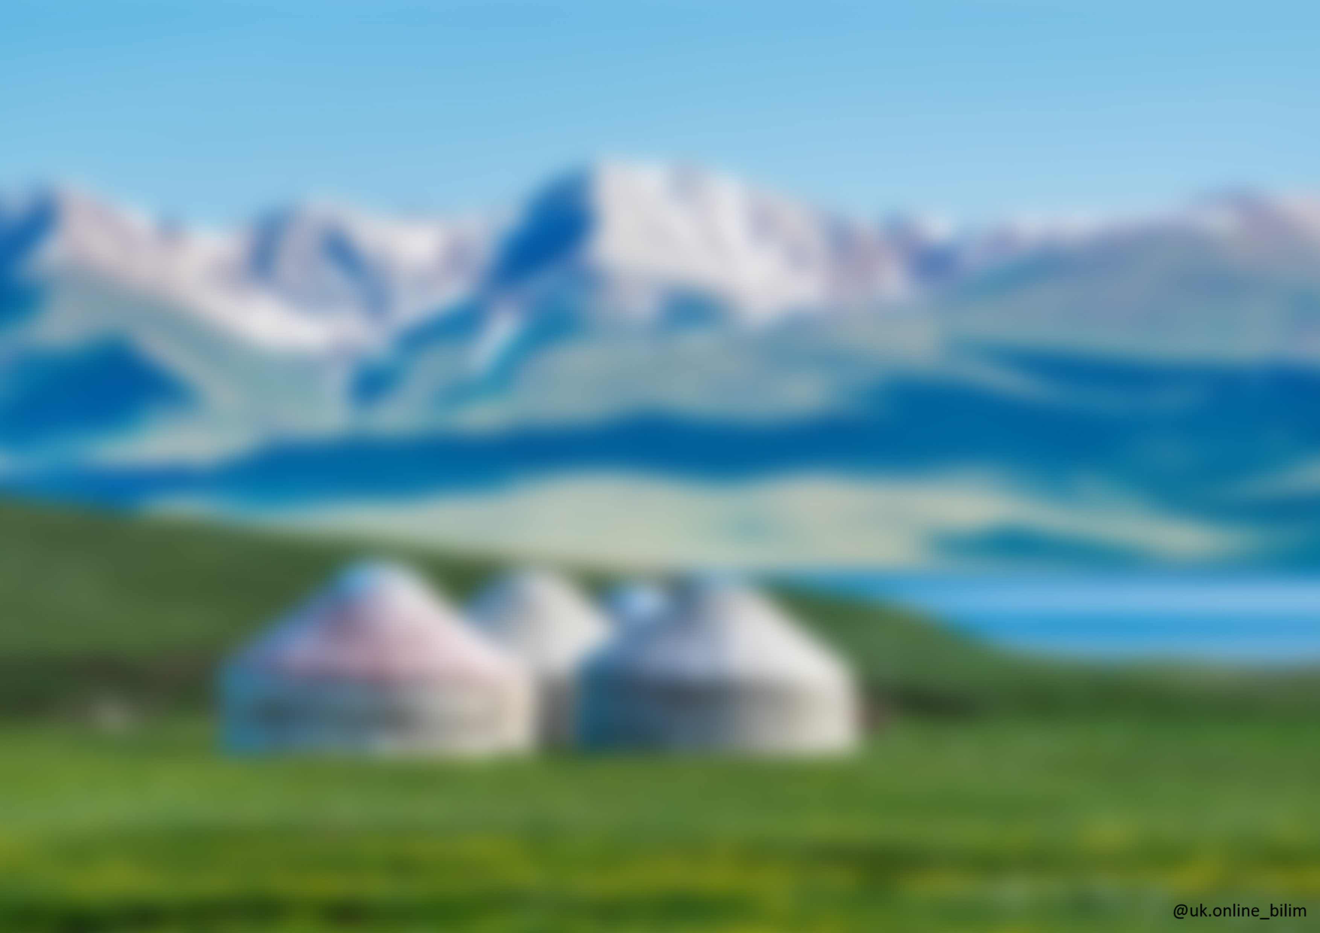




«Оюлар» рефлексиясы
10
12
13
14
15
16
17
18
19
20
11
1
2
3
4
5
6
7
8
9
10
12
13
14
15
16
17
18
19
20
11
1
2
3
4
5
6
7
8
9
10
12
13
14
15
16
17
18
19
20
11
1
2
3
4
5
6
7
8
9
Жасыл ою – бәрі түсінікті
Сары ою – сұрағым бар
Қызыл ою - түсінбедім
@uk.online_bilim
Notes:
@uk.online_bilim

